Slide 1

Cestovní ruch v jihovýchodní Asii
David Fischer

Slide 2
Malajsie
Příjezdy zahraničních turistů do zemí regionu
Vietnam
Filipíny
Thajsko
Singapur
Notes:
Součástí tohoto snímku jsou statistika návštěvnosti. Nechte žáky krátce hádat, co daný graf vyjadřuje a následně si zkusí tipnout, která linie patří danému z vybraných států jihovýchodní Asie. Po jejich tipech následně spusťte animaci a státy v pravém rohu se přemístí před odpovídající linii.

Slide 3
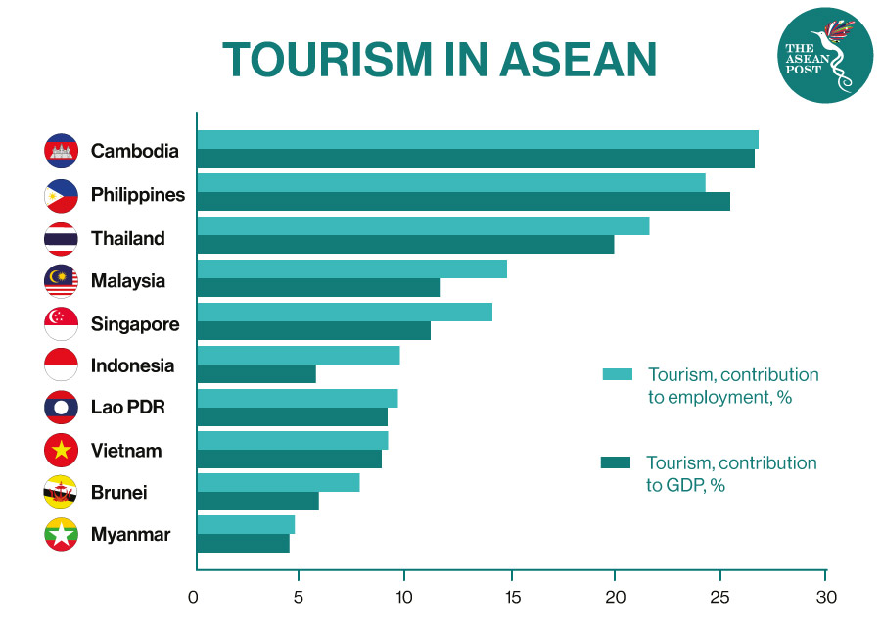
Úvod
nejnavštěvovanější asijský region (2024 - 99 mil.)
nejvíce – Thajsko, Malajsie
řada států ekonomicky závislých na příjmech z cestovního ruchu
Co může jihovýchodní Asie nabídnout?
Notes:
Zdůrazněte žákům ekonomickou závislost vybraných států na příjmech z CR (zejména Kambodža). Můžete se žáků zeptat, proč si myslí, že je Thajsko lídrem regionu z hlediska CR.

Slide 4
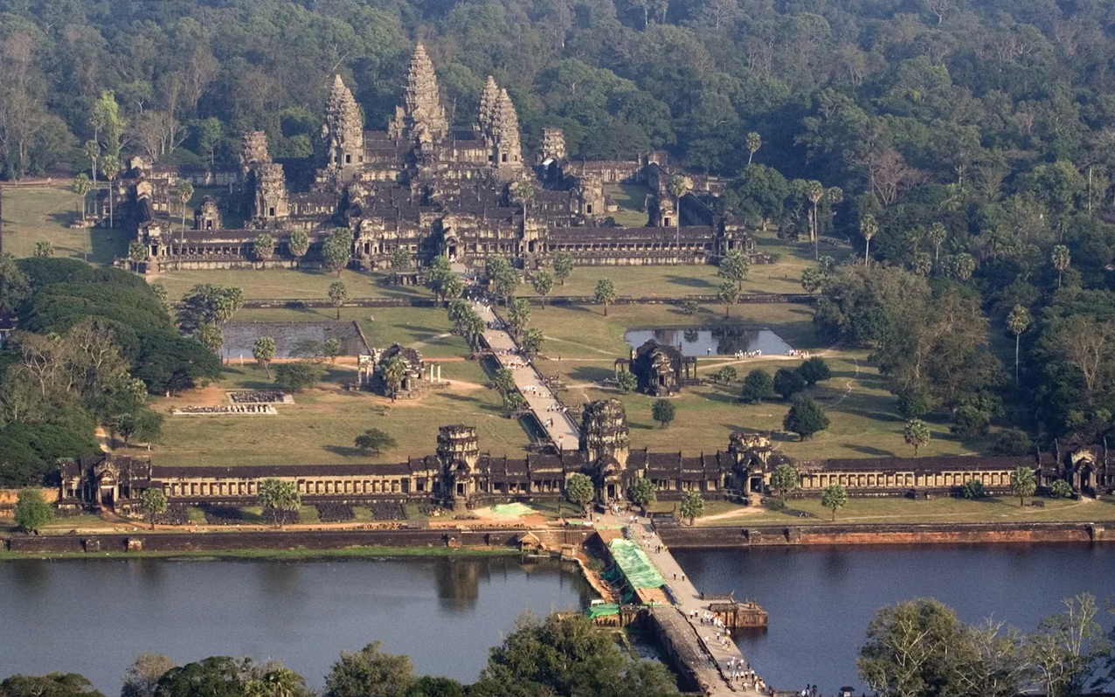
Angkor Vat - Kambodža
Notes:
Na tomto snímku je uvedený Angkor Vat, který představuje největší náboženský komplex na světě (přes 400 km². Nachází se v severozápadní Kambodži, kdy původně byl postaven na počátku 12. století jako hinduistický chrám zasvěcený bohu Višnuovi, později se stal centrem buddhismu. Je považován za hlavní symbol Kambodže, kdy zboží i státní vlajku a zároveň je zapsán na seznamu světového dědictví UNESCO.

Slide 5
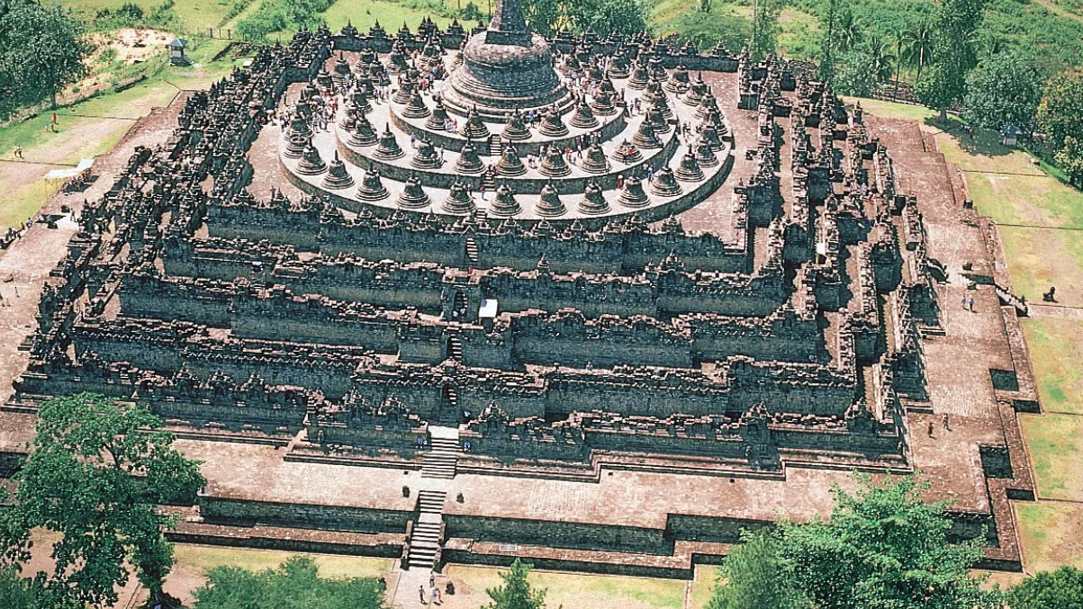
Borobudur – Indonésie
Notes:
Jedná se největší budhistický chrám na světě nacházející se na ostrově Jáva. Chrám byl postaven v 8. a 9. století z milionu bloků sopečného kamene bez použití malty. Můžete nechat žáky hádat, kolik původních soch Buddhy bylo součástí chrámu (504).

Slide 6
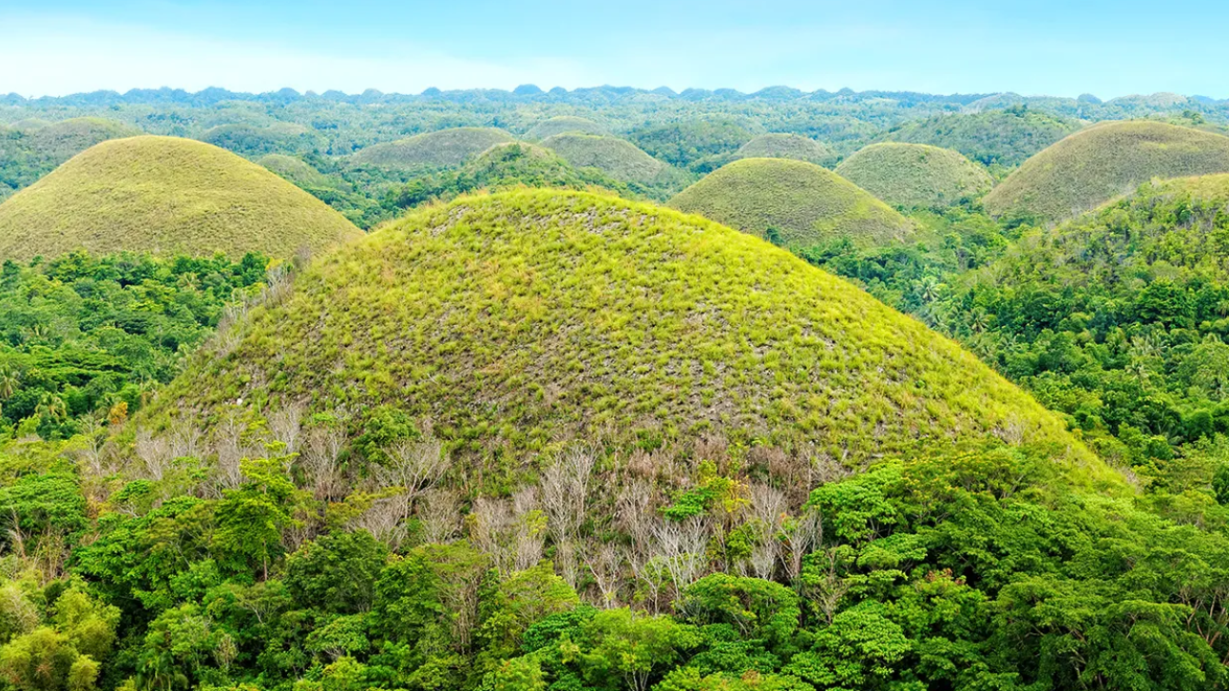
Chocolate Hills - Filipíny
Notes:
Jedná se o nejznámější přírodní památku na filipínském ostrově Bohol, kterou tvoří přes 1500 souměrných kuželovitých kopců. Můžete žáky nechat tipovat, proč se jim říká čokoládové: V průběhu roku dochází k vizuální proměně, kdy v období sucha (únor-květen) usychá tráva na těchto vápencových kopcích do sytě hnědé. Na obrázku jsou kopce sytě zelené zaměřené v období dešťů (červen-leden).

Slide 7
A MNOHEM VÍCE!!
NYNÍ JE ŘADA NA VÁS!!!

Slide 8
Skupinový úkol – navrhněte vlastní dovolenou
  Ve vaší skupině (4-5 členů) se stáváte týmem cestovních konzultantů specializovaných na jihovýchodní Asii. Každý tým dostane specifický profil návštěvníka s konkrétními preferencemi a finančními možnostmi. Vaším úkolem je vytvořit komplexní cestovní itinerář, který následně budete prezentovat.
Notes:
V tento moment s žáky proberete pokyny a necháte je rozdělit do skupin, následně budou losovat, případně si vyberou daný profil klienta

Slide 9

Tým 1 – Anna K. (22 let) - studentka
„Anna bude dokončovat v červnu bakalářské studium environmentálních věd a před nástupem do magisterského studia by si ráda splnila sen a „projet“ za 10 dnů během července část Laosu.“

Slide 10

Tým 2 – Klára V. (29 let) - foodblogerka
„Klára je 29letá foodblogerka, která se specializuje se na poznávání lokálních kuchyní, a díky svým štědrým sponzorům cestuje po celém světě. Nedávno se vrátila z cesty po Latinské Americe a nyní chce vytvořit obsah z oblasti jihovýchodní Asie (konkrétně Vietnam). Potřebuje naplánovat cestu na 14 dní během května.„

Slide 11

Tým 3 – Rodina Novákových se 2 dětmi
„Rodina Novákových by ráda podnikla svou větší dovolenou mimo Evropu a zaujal je region jihovýchodní Asie. Rodiče jsou finančně stabilní majitelé prosperující firmy a chtějí dětem dopřát bezpečnou, zábavnou a zároveň poznávací týdenní dovolenou v Malajsii.“

Slide 12

Tým 4 – Roman B. (38 let) – výherce loterie Sazka
„Romanovi je 38 let a donedávna pracoval jako automechanik v menší dílně. Jeho život se změnil po tom, co vyhrál hlavní výhru v loterii Sazka. Rozhodl se změnit svůj život a splnit svůj sen: podívat se do během září na dva týdny do Singapuru a zažít něco, na co nikdy nezapomene.“

Slide 13
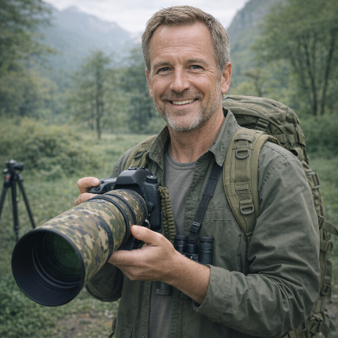
Tým 5 – Viktor H. (46) - nadšený fotograf
„Vilémovi je 46 let a již 25 let se živí jako profesionální fotograf. Spolupracuje s řadou přírodovědných časopisů a specializuje se na tropické oblasti a nyní by rád navštívil jihovýchodní Asii, která patří k regionům s nejvyšší biodiverzitou na světě. Jeho cíl je navštívit Indonésii, konkrétně oblasti jako Komodo nebo Borneo na 14 dní během března.“

Slide 14
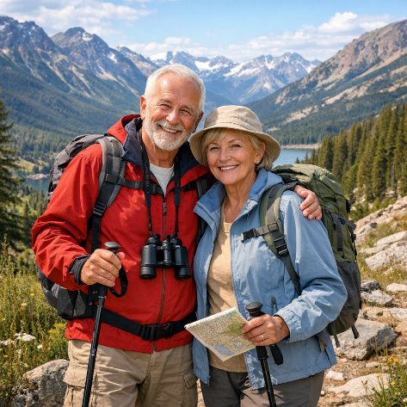
Tým 6 – Manželé Hanzlíkovi (68 let) – aktivní senioři
„Manželé Hanzlíkovi celé své manželství rádi cestují (zejména po Evropě) a díky příspěvku od jejich dětí by nyní rádi navštívili jihovýchodní Asii, konkrétně je zaujaly Filipíny. Z hlediska termínu preferují leden nebo únor na 8 dní“

Slide 15
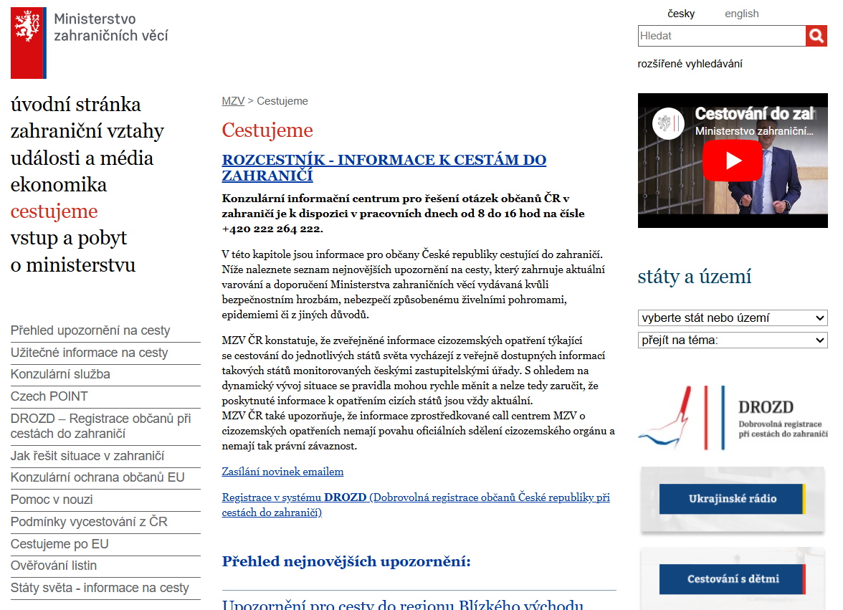
Doporučené zdroje
Notes:
Jako jeden z povinných zdrojů budou žáci pracovat s informacemi z portálu Ministerstva zahraničních věcí ČR, kde budou zjišťovat informace o vízech či cestovních povoleních, kterým se potenciální klienti mají vyhýbat.

Slide 16
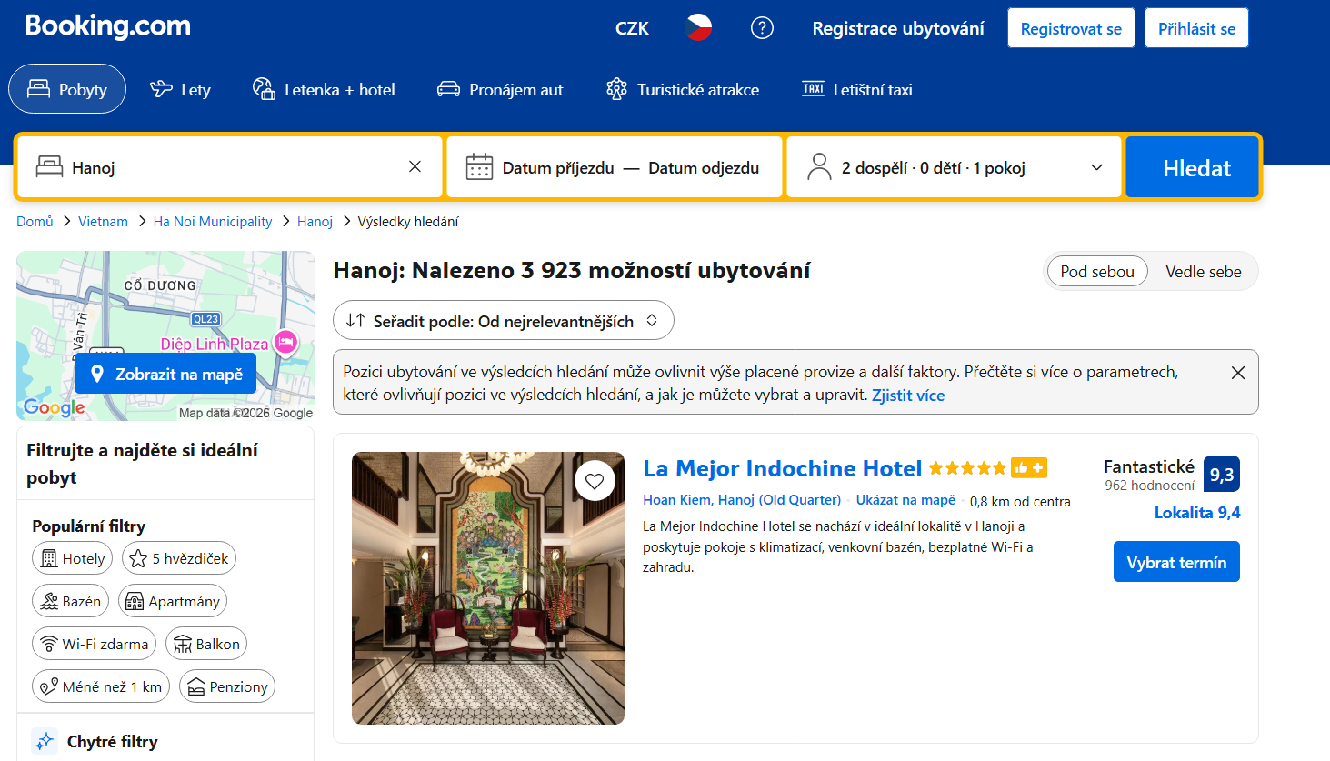
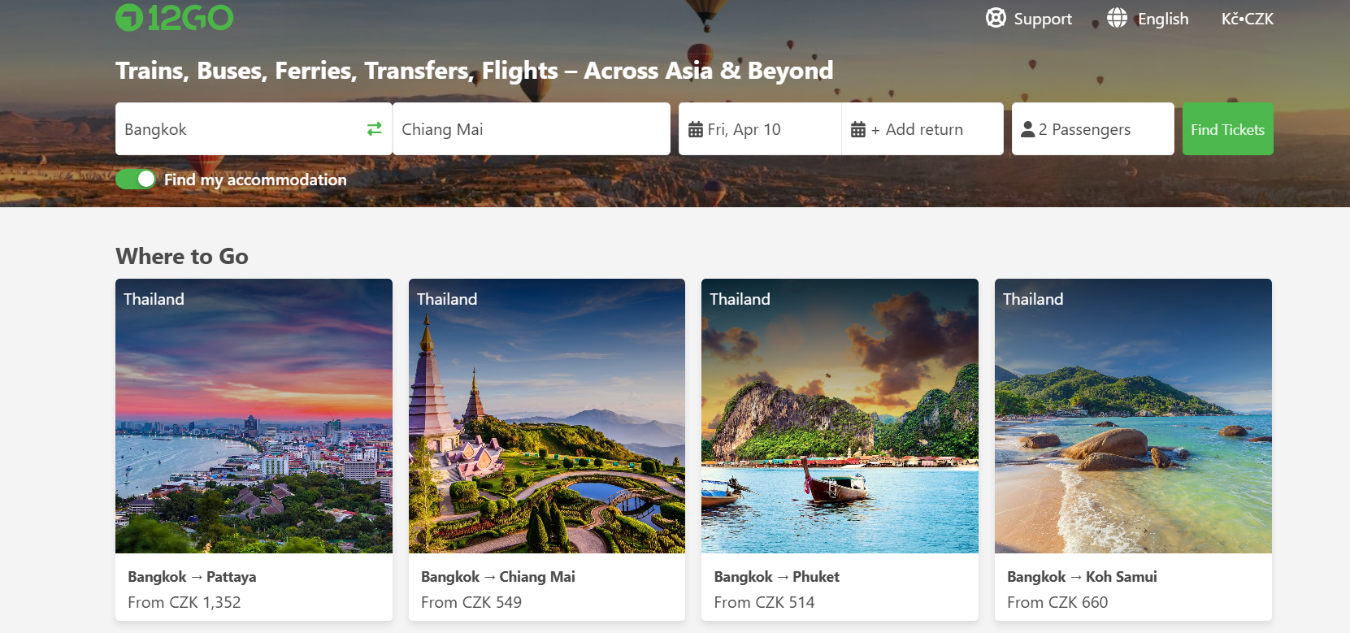
Doporučené zdroje
Notes:
Na tomto snímku jsou ukázky dalších zdrojů, ze kterých žáci mohou pro svou práci využít – Booking.com (vlevo) na vyhledávání ubytování a 12.go.asia (vpravo) pro vyhledávání regionálních spojení – autobusy, vlaky apod.

Slide 17
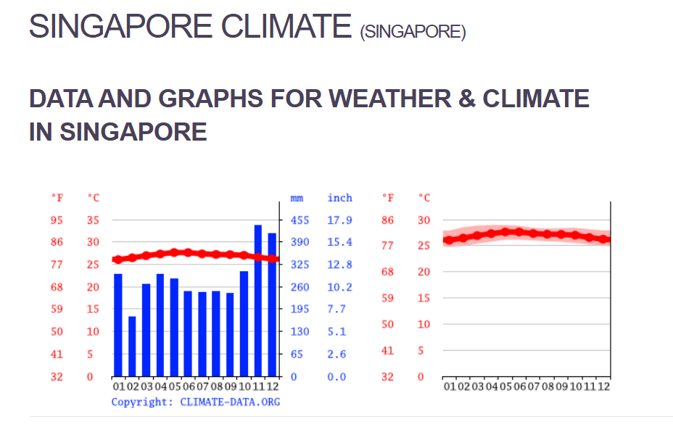
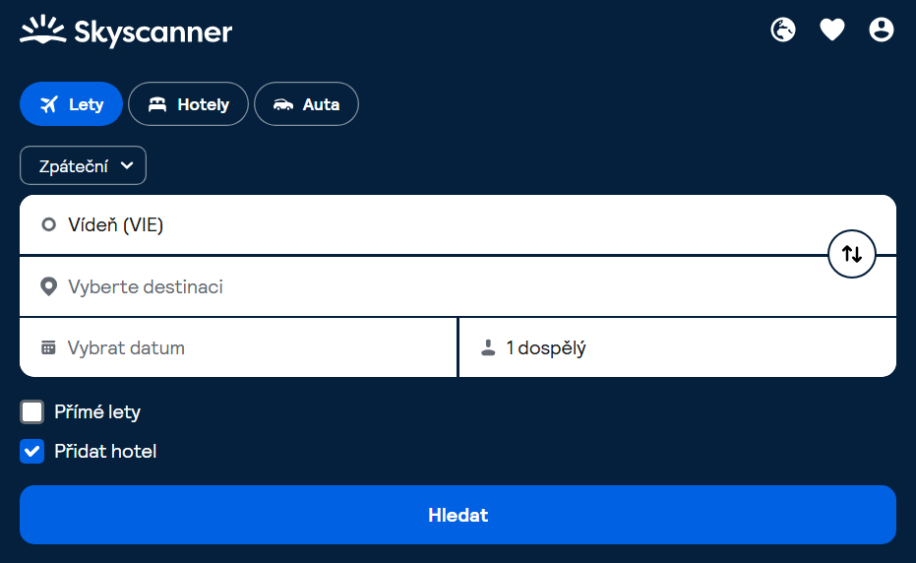
Doporučené zdroje
Notes:
Na tomto snímku jsou ukázky dalších zdrojů, ze kterých žáci mohou pro svou práci využít – Climate-Data.org (vlevo) na vyhledávání klimadiagramů a Skyscanner (vpravo) pro vyhledávání leteckých spojení

Slide 18
Hodnocení: kriteriální tabulka
5 kategorií
  splnění povinných sekcí itineráře,
  finanční rozpočet,
  specifické požadavky,
  zdroje a citace,
  prezentace výsledků.
4 stupně hodnocení (0-1-2-3 body)
  Výborně – Částečně/S chybami – Slabě – Nesplněno
Notes:
Pro hodnocení výstupů žáků byla vytvořena kriteriální tabulka hodnocení (viz Přílohy), kde žáci budou muset splnit 5 kategorií.

Slide 19
Zdroje
12GO.ASIA (2026): Trains, Buses, Ferries, Transfers, Flights – Across Asia & Beyond, https://12go.asia/en (7. 4. 2026)
BOOKING.COM (2026): Oficiální stránka, https://www.booking.com/index.cs.html?label=cs-cz-booking-desktop-earHHgH3FZx9dDdzrjamRwS652828999198%3Apl%3Ata%3Ap1%3Ap2%3Aac%3Aap%3Aneg%3Afi%3Atikwd-65526620%3Alp1003745%3Ali%3Adec%3Adm&gclid=CjwKCAjw1tLOBhAMEiwAiPkRHmFzVViZGvyCUAUtwRZDMeoVWeQ9Nsazp6YpLNg93IPkZ6vRcO-TSRoCeUEQAvD_BwE&aid=2311236&sid=01bd4f67b2db7d2e8778a936d26bd28f (7. 4. 2026)
CLIMATE-DATA.ORG (2026): Asia, https://en.climate-data.org/asia/ (7. 4. 2026)
MZV.GOV.CZ (2026): Cestujeme, https://mzv.gov.cz/jnp/cz/cestujeme/index.html (7. 4. 2026)
SKYCANNER.CZ (2026): Porovnejte levné lety a rezervujte si letenky kamkoliv, https://www.skyscanner.cz/ (7. 4. 2026)
WTO (2024): International Tourism Highlights, 2024 Edition. UN Tourism, Madrid. https://www.e-unwto.org/doi/epdf/10.18111/9789284425808 (2. 4. 2026)

Slide 20
Zdroje - obrázky
ENCYCLOPÆDIA BRITANNICA (2026): Bohol: "chocolate hills" (Image), https://www.britannica.com/place/Bohol#/media/1/71655/116772 (7. 4. 2026)
ENCYCLOPÆDIA BRITANNICA (2026): Borobudur, Java, Indonesia (Image), https://www.britannica.com/topic/Borobudur#/media/1/74325/4598 (7. 4. 2026)
ENCYCLOPÆDIA BRITANNICA (2026): Cambodia: Angkor Wat (Image), https://www.britannica.com/topic/Angkor-Wat#/media/1/24758/137763 (7. 4. 2026)
M365 COPILOT (2026): Vytvoř dle popisu obrázek: Roman 38 let (výherce loterie Sazka (250 miliónů), https://m365.cloud.microsoft/create/editor?auth=2&origindomain=Office&client-request-id=f786d996-73f6-4c46-8e92-0eeea2e91bcc&editorShouldUseCache=true&from=PopupFailed (3. 4. 2026)
M365 COPILOT (2026): Vytvoř dle popisu obrázek: rodina Novákových se dvěma dětmi, https://m365.cloud.microsoft/create/editor?auth=2&origindomain=Office&client-request-id=f786d996-73f6-4c46-8e92-0eeea2e91bcc&editorShouldUseCache=true&from=PopupFailed&designerExperience=CreateModuleEditor&artifactMetadataInput=%7B%22artifactType%22%3A%22texttoimage%22%2C%22prompt%22%3A%22%22%7D (3. 4. 2026)
M365 COPILOT (2026): Vytvoř dle popisu obrázek: česká foodblogerka se zájmem o street food, https://m365.cloud.microsoft/create/editor?auth=2&origindomain=Office&client-request-id=f786d996-73f6-4c46-8e92-0eeea2e91bcc&editorShouldUseCache=true&from=PopupFailed&designerExperience=CreateModuleEditor&artifactMetadataInput=%7B%22artifactType%22%3A%22texttoimage%22%2C%22prompt%22%3A%22%22%7D (3. 4. 2026)

Slide 21
Zdroje - obrázky
M365 COPILOT (2026): Vytvoř dle popisu obrázek: česká studentka (22 let) enviromentálních studií na univerzitě, https://m365.cloud.microsoft/create/editor?auth=2&origindomain=Office&client-request-id=f786d996-73f6-4c46-8e92-0eeea2e91bcc&editorShouldUseCache=true&from=PopupFailed&designerExperience=CreateModuleEditor&artifactMetadataInput=%7B%22artifactType%22%3A%22texttoimage%22%2C%22prompt%22%3A%22%22%7D (3. 4. 2026)
M365 COPILOT (2026): Vytvoř dle popisu obrázek: profesionální fotograf přírody ve středních letech, https://m365.cloud.microsoft/create/editor?auth=2&origindomain=Office&client-request-id=f786d996-73f6-4c46-8e92-0eeea2e91bcc&editorShouldUseCache=true&from=PopupFailed&designerExperience=CreateModuleEditor&artifactMetadataInput=%7B%22artifactType%22%3A%22texttoimage%22%2C%22prompt%22%3A%22%22%7D (3. 4. 2026)
M365 COPILOT (2026): Vytvoř dle popisu obrázek: pár seniorů krátce po důchodu na túře, https://m365.cloud.microsoft/create/editor?auth=2&origindomain=Office&client-request-id=f786d996-73f6-4c46-8e92-0eeea2e91bcc&editorShouldUseCache=true (3. 4. 2026)
THE ASEAN POST (2020): Focusing On Domestic Tourism, https://theaseanpost.com/sites/default/files/inline-images/28072020-TOURISM-IN-ASEAN.jpg (3. 4. 2026)

